Slide 1
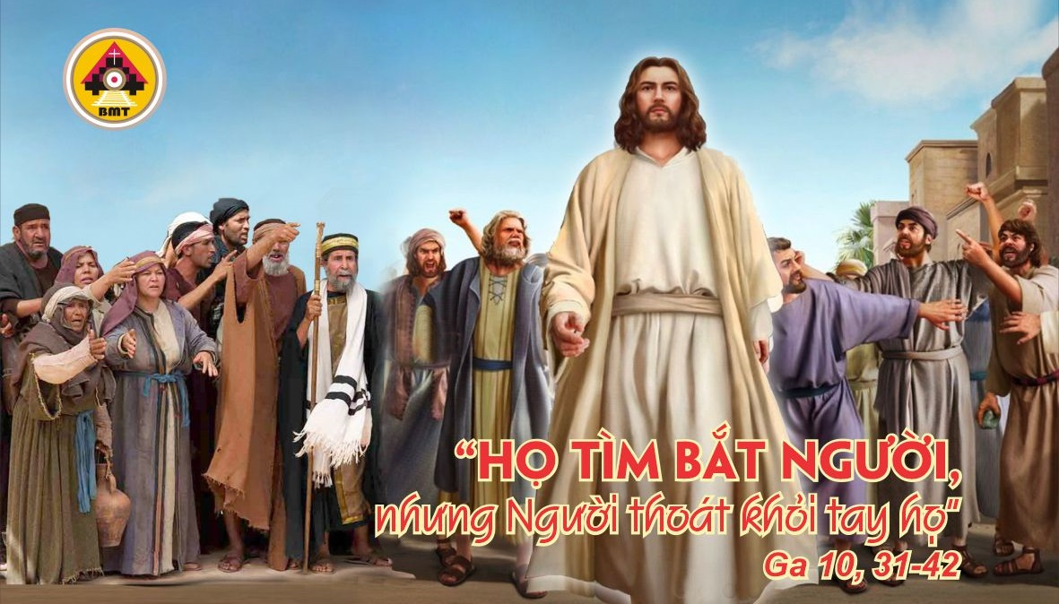

THỨ SÁU TUẦN V MÙA CHAY

Slide 2

Lạy Chúa, xin thương xót tôi, vì tôi đang gặp nạn, xin cứu gỡ tôi khỏi tay quân thù và những người bách hại tôi. Lạy Chúa, xin đừng để tôi hổ ngươi vì đã kêu cầu Chúa.
Ca nhập lễ

Slide 3

Bài Ðọc I: Gr 20, 10-13
Trích sách Tiên tri Giê-rê-mi-a.
““Chúa ở cùng tôi như người lính chiến hùng dũng”.

Slide 4
Tv 17, 2-3a. 3bc-4. 5-6. 7
Ðáp: Trong cơn đại hoạ, tôi đã cầu khẩn Chúa, tôi đã kêu xin Thiên Chúa của tôi
ĐAP CA :

Slide 5
Chúa phán: “Ta không muốn kẻ gian ác phải chết, nhưng muốn nó ăn năn sám hối và được sống”.
Câu Xướng Trước Phúc Âm:

Slide 6
Phúc Âm: Ga 10, 31-42

Slide 7


Slide 8
Chúa Giêsu đã gánh vác tội lỗi chúng ta nơi thân xác Người trên cây khổ giá, để một khi đã chết cho tội lỗi, chúng ta sống cho sự công chính, và nhờ vết thương của Người, chúng ta được chữa lành.
Ca Hiệp Lễ

Slide 9
Ca Kết Lễ

Slide 10
THỨ SÁU TUẦN V MÙA CHAY

